Slide 1
Aula 02: Design das Posições Individuais
Prof. Luciano Thomé e Castro

Slide 2
Agenda
Questões básicas de design estrutural
Especialização do trabalho

Slide 3
Questões básicas de design estrutural
Quantas tarefas dada posição na organização contém e quão especializada deve ser cada uma dessas tarefas?
Em que extensão o conteúdo do trabalho de cada posição deve ser padronizado?
Que habilidades e conhecimento devem ser exigidos para cada posição?
Em qual base as posições devem ser agrupadas nas unidades e as unidades, em unidades maiores?
Qual o tamanho de cada unidade? Quantas pessoas devem subordinar-se a determinado gerente?
Em que extensão o output de cada posição ou unidade deve ser padronizado?
Que mecanismos devem ser estabelecidos para facilitar o ajustamento mútuo entre as posições e as unidades?
Quanto poder de tomada de decisão deve ser delegado aos gerentes das unidades de linha na cadeia de autoridade?
Quanto poder de tomada de decisão deve passar dos gerentes de linha aos assessores especialistas e aos operadores?

Slide 4
Parâmetros de design
Grupo | Parâmetro de design
Design das posições | Especialização da tarefa Formalização do comportamento Treinamento e doutrinação
Design da superestrutura | Agrupamento em unidades Tamanho da unidade
Design dos vínculos laterais | Sistema de planejamento e controle Instrumentos de vínculo
Design do sistema de tomada de decisão | Descentralização vertical Descentralização horizontal

Slide 5
Especialização do trabalho
Podem ser especializados em duas dimensões:
HORIZONTAL | VERTICAL
Divisão do trabalho em tarefas específicas Especialização de tarefas Aumento da produtividade Ex: linha de (des) montagem de um frigorífico versus Artista | Separação do desempenho do trabalho e a administração Feita para obter uma perspectiva diferente de como realizar o trabalho (supervisão direta ou padronização) Ex: Engenheiro Civil Calculista x Operário de Obra
Supervisor
Analista
Funcionário 1
Funcionário 2
Funcionário 3
Tarefa 1
Tarefa 2
Tarefa 3

Slide 6
Ampliação do trabalho
Quando um trabalho é horizontalmente ampliado ou “enriquecido”, não apenas o trabalhador executa maior número de tarefas, mas também obtém maior controle sobre elas.
X
Quando o trabalho é verticalmente ampliado permite-se uma maior liberdade sobre como este deve ser feito, ou seja, a decisão passa a ser do executor

Slide 7
Especialização ou ampliação?
A ampliação compensa quando os ganhos decorrentes de trabalhadores mais motivados compensam as perdas da especialização técnica menos otimizada.
“Alguns trabalhadores preferem trabalhos repetitivos e estreitamente especializados!”
Depende da natureza do trabalho:
  Complexidade X Simplicidade
  Trabalho profissional X Produção em escala
Perfil das pessoas: Educação, renda e cultura são elementos importantes. Quanto maior nível, favorece a ampliação (Maslow).

Slide 8
Especialização do trabalho por parte da organização
 |  | Especialização horizontal
 |  | ALTA | BAIXA
Especialização vertical | ALTA | Trabalhos não especializados (núcleo operacional e unidades de apoio) Ex: apertar parafuso. | Certos trabalhos gerenciais de nível mais baixo. Ex: gerente do McDonald’s.
 | BAIXA | Trabalhos profissionais (núcleo operacional e unidades de apoio) Ex: assessoria jurídica. | Todos os outros trabalhos gerenciais. Ex: gerentes gerais.

Slide 9
Formalização do comportamento
Modo pelo qual a organização prescreve a separação de seus membros
Padronização dos processos de trabalho
Pode ser feito de 3 maneiras:
  Pela posição: especificações são associadas às próprias atividades, como uma descrição de tarefas
  Pelo fluxo de trabalho: especificações são associadas ao trabalho, como em uma listagem de ordens de impressão
  Por regras: especificações são gerais, como regulamentos. Ex: uso de uniformes, manuais de políticas.
Objetivo da formalização: regulamentar o comportamento.
Reforça a especialização horizontal e vertical: além de definir escopo de cargos, geralmente os trabalhos são mais simples, repetitivos e mais suscetível à formalização.

Slide 10
Por que formalizar o comportamento?
Para redução de variabilidade
Para prevê-lo e controlá-lo
Possibilidade de coordenar as atividades
  Exemplo dos bombeiros: não há tempo para discutir quem pilotará o caminhão, quem levantará a escada, etc.
Assegurar a consistência da mecanização que leva a uma produção eficiente
Assegurar tratamento igual aos clientes (evitar favoritismo) e funcionários (promoções duvidosas)

Slide 11
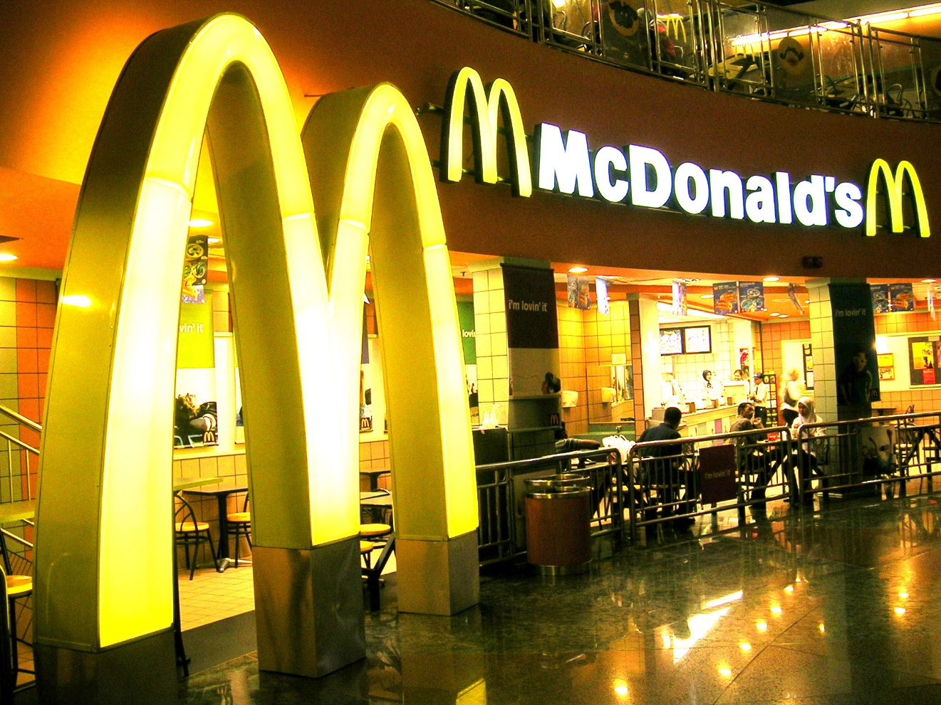
Formalização aplicada: McDonald’s

Slide 13
Estrutura orgânica X Estrutura burocrática
Estrutura orgânica
Grau de formalização
Estrutura burocrática
“Burocracia” além do sentido pejorativo
Características da estrutura burocrática:
  Atividades regulares distribuídas de modo fixo
  Autoridade distribuída de maneira estável e delimitada
  Medidas metódicas são tomadas para o cumprimento regular e contínuo das obrigações e apenas pessoas qualificadas para servir são empregadas

Slide 14
Outras características de uma burocracia
Princípio de hierarquia: níveis mais baixos respondem a níveis mais altos
Administração baseada em documentos escritos
Administração moderna abalizada por treinamento especializado e completo
A organização segue regras gerais, mais ou menos estáveis e exaustivas, que podem ser aprendidas
Uma estrutura burocrática tem comportamento predeterminado, previsível ou padronizado (seja pelos processos, inputs ou outputs, com ou sem centralização)

Slide 15
Estrutura orgânica
Tem ausência de padronização na organização
Características:
  Arranjos flexíveis de trabalho
  Baseiam-se em ajustamento mútuo ou supervisão direta

Slide 16
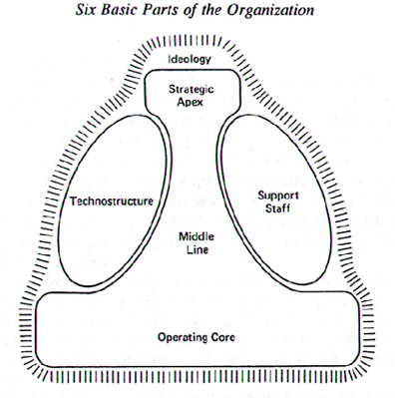
Formalização interna à estrutura
Grau de formalização

Slide 17
Treinamento e doutrinação
Buscam assegurar que os ocupantes dos cargos desenvolvam comportamentos necessários antes de começarem o trabalho
Treinamento
Processo pelo qual são ensinados habilidades e conhecimentos relacionados ao trabalho
Doutrinação
Processo pelo qual as normas organizacionais são adquiridas

Slide 18
Treinamentos
Parâmetro importante no design em qualquer trabalho que chamarmos de profissional
Adequa-se a trabalhos mais complexos:
  Exemplo: cirurgia médica.
Adequa-se menos a especializações horizontais:
  Exemplo: uma tarefa na linha de produção de automóvel.
Geralmente, ocorrem fora da organização

Slide 19
Doutrinação
Socialização dos membros de uma organização para seu próprio benefício
Está relacionada à cultura organizacional
É responsabilidade da própria organização
Composta por eventos sociais ou palestras inspiradoras de gerentes da alta administração
Podem envolver rotação de cargos para desenvolver lealdade

Slide 20
Exemplos
http://www.youtube.com/watch?v=qHCHOtcOU4M
http://www.youtube.com/watch?v=X9SK052cF3c
http://www.youtube.com/watch?v=mB1rykESkis
Notes:
Bope, Apple, Herbalyfe
Pensar....
Quao o papel de: especialização horizontal (fazem um alto escopo de coisas?), vertical (tem controle sobre sua função), formalização (suas funçòes são formalmente descritas?), treinamento (qual o papel do treinamento para garantir o comportamento esperado?), doutrina (qual o papel da doutrina para garantir o comportamento esperado?)
Apple? Profissionais altamente capazes, pouca formalização e doutrinados
Tropa de elite? Profissionais capazes, com poder de tomada de decisão

Slide 21
Relação dos parâmetros de design de posição
Formalização e treinamento são substitutos
Profissionalismo e burocracia podem coexistir na mesma estrutura

Slide 22
Referências bibliográficas
MINTZBERG, H. Criando Organizações Eficazes. São Paulo: Atlas, 2011.
OLIVEIRA, D. P. R. Estrutura Organizacional. Uma abordagem para resultados e Competitividade. São Paulo: Atlas, 2006.

